Slide 1

PeerGFS 주요 기능
리딩포인트
2026.10

Slide 2
기능 목록
 | 기능 | 대응 요건
1 | NAS 이벤트 기반 변경 감지 | 즉각적인 변경 감지, 변경 감지가 접근 경로와 무관, 삭제·이름 변경·권한 변경까지 전파
2 | 양방향 실시간 복제 | 양쪽 사이트 동시 읽기/쓰기 서비스, 양쪽 변경의 상호 전파
3 | 양방향 상태 재동기화와 충돌 해결 | 장애 후 복귀 시 양쪽 상태 정합
4 | 충돌 감지·격리·재시도 | 동시 수정 충돌 처리
5 | 장애 감지와 자동 재편입 | 장애 후 복귀 자동화, 복귀 시 양쪽 상태 정합
6 | Delta-Level 복제 | WAN 효율성
7 | 삭제·덮어쓰기 보호 (Target Protection) | 동시 수정 충돌 처리 방식
8 | Smart Data Seeding | 장애 후 복귀 시 양쪽 상태 정합 방식
9 | 소프트웨어 오버레이 구조 | 양쪽 사이트 동시 읽기/쓰기 서비스, 변경 감지가 접근 경로와 무관
10 | 이기종 NAS 지원 | 시스템 유연성
11 | 메타데이터·권한 동기화 | 삭제·이름 변경·권한 변경까지 전파
12 | 전송 무결성 검증과 암호화 | 신뢰성
13 | 악성 이벤트 탐지 (MED) | 보안
14 | 중앙 관리 (PMC) | 운영
15 | 모니터링·알림 | 운영
16 | 필터와 예약 복제 | 운영
17 | 단방향 복제와 Job Relay | 대체 구성 (Active-Passive)

Slide 3
NAS DR 방식 유형 비교
구조 유형
항목 | 기존 NAS DR (일반적 특성) | PeerGFS 소프트웨어 오버레이 방식
운영 구조 | Active-Passive | Active-Active 구성 가능
DR 사이트 | Standby 또는 Read-Only | Read/Write
복제 방식 | 스냅샷 기반 비동기 | 이벤트 기반
장애 대응 | Failover 절차 필요 | NAS 전환 절차 불필요
설계 목적 | 데이터 보호 | 서비스 연속성
벤더 범위 | 동일 벤더 중심 | 멀티 벤더
솔루션 유형
유형 | 예시 | 기본 운영 모델
스토리지 내장 복제 | SnapMirror, SyncIQ 등 | 스냅샷 기반, DR은 대기
스토리지 이중화 | MetroCluster 등 | 동기, 거리 제약
소프트웨어 오버레이 | PeerGFS | 이벤트 기반, 양쪽 서비스

Slide 4
Active-Active NAS DR의 성립 요건
요건 | 확인 포인트
양쪽 사이트 동시 읽기/쓰기 서비스 | DR 사이트가 평상시 Read/Write인지
양쪽 변경의 상호 전파 | 한 방향이 아니라 양방향으로 전파되는지
변경 감지가 접근 경로와 무관 | 어떤 서버·클라이언트가 쓰든 변경이 포착되는지
삭제·이름 변경·권한 변경까지 전파 | 파일 내용 외 변경도 전파되는지
동시 수정 충돌 처리 방식 명시 | 충돌 감지 시점과 처리 방식이 정의되어 있는지
장애 후 복귀 시 양쪽 상태 정합 방식 명시 | 중단 중 변경과 삭제를 어떻게 맞추는지
Active-Active NAS DR 솔루션 선택의 핵심 판단 기준
판별 축 | 확인 질문
감지 위치 | 변경을 NAS에서 감지하는가, 서버에서 감지하는가, 스캔으로 찾는가
동기화 트리거 | 변경 발생 시점에 시작하는가, 주기(스케줄)로 시작하는가
양방향 상태 처리 | 양쪽의 삭제, 이름 변경, 신규 생성을 어떻게 구분하는가
충돌 처리 | 동시 수정을 언제, 어떻게 알아채고 처리하는가
Active-Active를 가능하게 하는 기술
① 이벤트 기반 양방향 동기화 | ② Delta-Level 전송 | ③ 정합성 관리
NAS 이벤트 API로 변경을 즉시 감지 | 변경된 블록만 전송 | 충돌 감지·격리, 재시도
스캔·스냅샷 없이 복제 시작 | WAN 트래픽 감소 | 덮어쓰기·삭제 전 백업
양 사이트 동시 Read/Write | 대용량 파일에 효율적

Slide 5
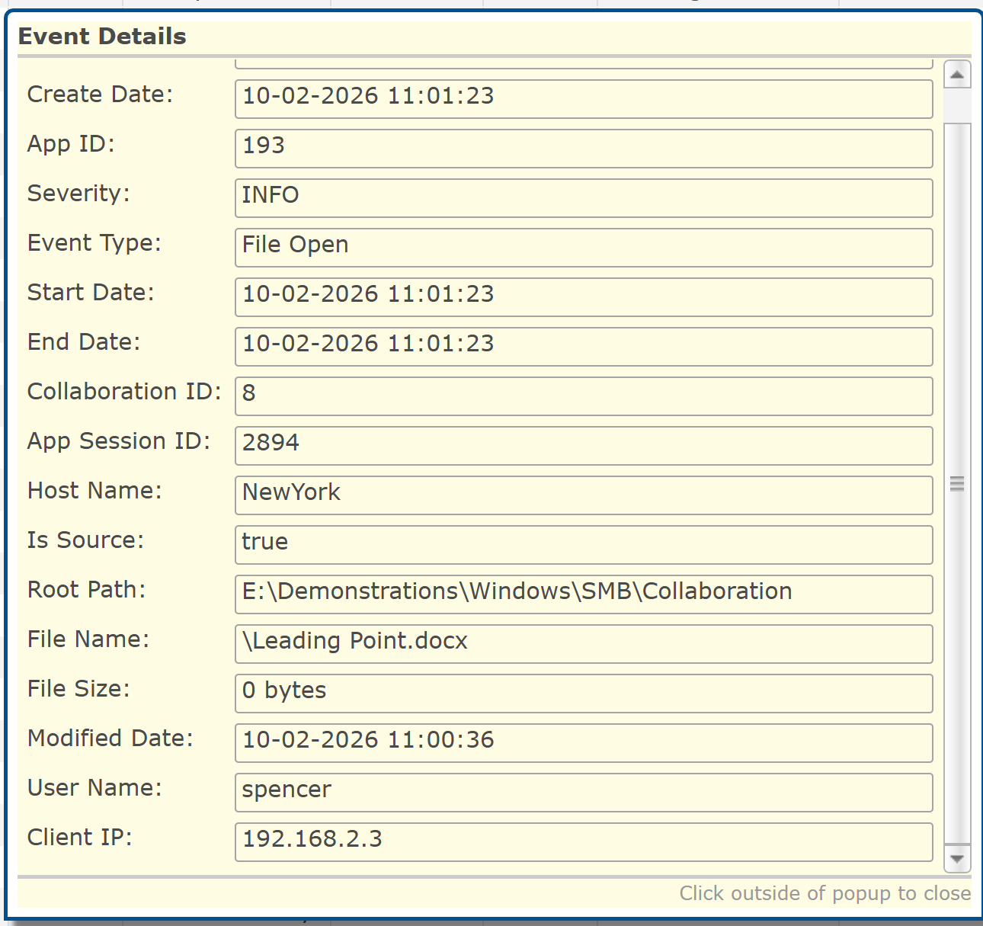
1. NAS 이벤트 기반 변경 감지
NAS 스토리지가 발생시키는 파일 변경 이벤트를 Agent가 수신하여 변경 파일을 즉시 식별함. 주기적 스캔, 스냅샷 비교, 서버 측 파일 감시에 의존하지 않음.
즉각적인 변경 감지, 변경 감지가 접근 경로와 무관, 삭제·이름 변경·권한 변경까지 전파
  방식
  감지 위치는 NAS 스토리지의 이벤트 API임. NetApp은 FPolicy, Dell은 CEE 또는 Syslog(PowerScale OneFS 9.5 이상), Linux 파일 서버용 감지기.
  처리 이벤트: 생성, 수정, 삭제, 이름 변경, 메타데이터 변경
  제어 항목: 특정 계정·IP 이벤트 제외 필터, 변경 묶음 처리(Quiet Period, Bulk Add)
  DR 설계 관점에서의 의미
  감지 위치가 NAS이므로 어느 WAS와 클라이언트가 쓰든 변경을 포착함(R3)
  접근 서버를 늘려도 추가 설치가 필요 없음
  이름 변경과 삭제를 이벤트로 구분하여 전체 재전송과 삭제 파일 부활 위험을 줄임
  스캔 부하가 없음.
Event Details 화면(시험 환경, Windows SMB 구성 예시)
감지된 File Open 이벤트에 발생 호스트, 루트 경로, 파일명, 수정 시각, 사용자명, 클라이언트 IP 기록.
이벤트 단위로 접근 주체 식별 가능.
감지 방식 유형 비교
방식 | 감지 범위 | 지연 | 부하 | 양방향 적합성
주기 스캔·스냅샷 비교 | 주기 시점의 차이 | 주기만큼 | 규모에 비례 | 충돌 감지 구간 존재
서버 설치형 감시 | 해당 서버 경유 변경 | 짧음 | 서버 부하 | 감지 범위 한계 가능성
NAS 이벤트 API 연동 | NAS 접근 전체 | 변경 시점 | 낮음 | 적합

Slide 6
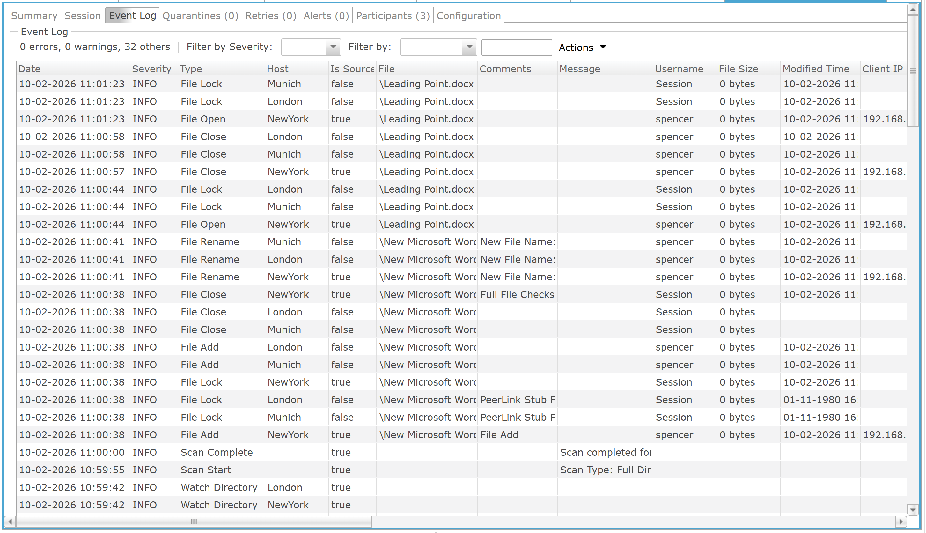
2. 양방향 실시간 복제
둘 이상의 사이트가 서로 변경을 주고받아 동기화함. 어느 쪽에서 쓰든 상대에 반영되어 양쪽 NAS가 읽기/쓰기 상태를 유지함.
양쪽 사이트 동시 읽기/쓰기 서비스, 양쪽 변경의 상호 전파
  방식
  이벤트가 트리거이며 스케줄이 아님. 스캔은 Job 시작과 복귀 시 보정용으로만 동작.
  Job 시작 순서: 호스트 확인 → 실시간 감지 시작 → 백그라운드 전체 스캔 → 차이 분석 → 동기화.
  참여자는 Agent와 볼륨·익스포트·폴더 조합이며 최소 2개 필요함. NFS는 File Synchronization Job으로 구성.
❶
  DR 설계 관점에서의 의미
  양쪽 동시 읽기/쓰기(R1)와 양쪽 변경의 상호 전파(R2)를 직접 구현하는 기능임.
  DR 사이트가 Read-Only인 단방향 복제와의 구분 지점임.
❷
Event Log 화면 (시험 환경, Windows SMB 구성 예시)
❶ NewYork(Is Source=true)에서 발생한 File Add, File Rename, File Close가 같은 초 단위로 London, Munich에 반영된 이벤트로 기록
❷ Job 시작 시 Watch Directory 등록, Full Directory Scan 시작·완료 후 실시간 이벤트 처리로 전환되는 순서 표시
이벤트 기반 vs. 스냅샷 기반 동기화 비교
구분 | 스냅샷 기반 | 이벤트 기반
변경 감지 | 주기적 스냅샷·스캔 | 파일 이벤트
동기화 시점 | 예약 | 변경 즉시
RPO를 좌우하는 요소 | 복제 주기 | 변경량, 대역폭, 큐 적체

Slide 7
3. 양방향 상태 재동기화와 충돌 해결
Job 시작과 복귀 시 양쪽 전체 폴더를 스캔하여 차이를 맞추고, 같은 파일이 다를 때 정책에 따라 해결.
장애 후 복귀 시 양쪽 상태 정합
  방식
  기본 해결 기준은 최종 수정 시각이 최신인 파일.
  중단 중 양쪽에서 수정된 파일은 격리하는 옵션이 있음(Quarantine Offline Version Conflicts).
  중단 중 삭제된 파일을 전체 참여자에 반영하는 옵션이 있음(Offline Delete Detection During Scan, Target Protection 필요).
  밀리초 단위 시각 차이 무시 옵션, 최초 스캔 방식 선택(폴더별 / 대량 체크섬) 제공함.
  신규·장기 단절 호스트는 Smart Data Seeding으로 단방향 초기화
  DR 설계 관점에서의 의미
  양방향 DR에서 가장 위험한 시점은 단절 후 복귀임. 한쪽에 없는 파일이 삭제된 것인지 아직 복사되지 않은 것인지의 구분이 정합성을 결정
  복귀 시 데이터가 과거 상태로 되돌아가는 사고를 정책으로 통제

Slide 8
4. 충돌 감지·격리·재시도
자동 해결이 불가능한 충돌과 재시도 한도를 초과한 파일을 Quarantine으로 격리함. 어느 버전도 삭제하지 않으며 동기화에서만 제외.
동시 수정 충돌 처리
  방식
    격리 파일은 관리자가 올바른 버전의 호스트를 선택하여 해제함(Release Conflict). Help Desk 역할도 해제 가능함.
    일시 오류는 재시도하며 기본 1분 간격, 최대 60회이고 설정 변경 가능.
    격리 발생 시 이메일·SNMP 알림 발송.
    삭제·덮어쓰기 보존 기능(4-1 Target Protection)과 연계됨
  DR 설계 관점에서의 의미
  양쪽 동시 쓰기 구조에서 발생하는 충돌을 조용한 덮어쓰기가 아니라 가시화된 예외로 처리함
  분할 상태에서 양쪽이 쓴 데이터가 한쪽으로 유실되는 위험을 억제함
  조건·한계
    NFS 락은 클라이언트가 NAS에 직접 요청하므로 Agent가 이벤트로 확인할 수 없음. 분산 락은 SMB 기능임. File Collaboration Job은 NFS 단독 구성 불가
    같은 파일을 양 사이트에서 동시에 수정하는 워크로드는 애플리케이션 수준 제어 또는 사이트별 쓰기 영역 분리가 필요함. 업로드·첨부, 읽기 위주, 백업·아카이브성 공유는 적합함.

Slide 9
5. 장애 감지와 자동 재편입
응답 없는 호스트를 감지하여 세션에서 분리하고, 복귀하면 자동으로 재편입.
장애 후 복귀 자동화, 복귀 시 양쪽 상태 정합
  방식
    응답 없음 → ping 확인 → 세션 제외 → 로그와 알림.
    복제 Job은 최소 2개 호스트(쿼럼)가 필요.
      쿼럼이 깨지면 Job이 대기 상태가 되고, 충족되면 자동 재시작 후 전체 재스캔함.
      쿼럼이 유지되면 나머지 호스트는 계속 동작하고 복귀 호스트는 백그라운드 스캔으로 따라잡음.
    자동 재접속과 최소 재접속 대기 시간 설정 가능함. PMC 재시작 시 Job 자동 시작 지정 가능함.
  DR 설계 관점에서의 의미
  장애 후 복귀(failback)를 수작업이 아니라 재스캔 기반 자동 재동기화로 처리하여 운영 부담을 줄임
  각 사이트 NAS 서비스는 오버레이 구조로 복제 상태와 무관하게 유지됨
  조건
  2개 사이트 구성에서 한쪽이 끊기면 복제 Job은 대기 상태가 됨. 복귀 후 재스캔으로 반영
  각 사이트 NAS 서비스는 사용자 I/O 경로 밖 구조로 계속됨.
  복귀 후 재스캔이 필요 (자동).

Slide 10
6. Delta-Level 복제
파일 전체가 아니라 변경된 블록만 전송.
WAN 효율성
  방식
    설정 항목은 체크섬 전송 크기, Delta 블록 크기, 최소 파일 크기, 최소 크기 비율, 제외 확장자(압축 파일 등), 제외 패턴.
    대용량 파일은 청크 단위로 병렬 전송(Multipart).
  DR 설계 관점에서의 의미
  원거리 WAN에서 양방향 변경이 오가므로 전송량 감소가 복제 지연 안정화에 직결됨.
  조건
  파일 일부만 변경되는 경우에 효과가 있음. 압축 파일은 기본 제외임.
7. 삭제·덮어쓰기 보호 (Target Protection)
대상 사이트에서 삭제되거나 덮어써질 파일을 숨김 폴더 .pc-trash_bin에 먼저 보관함.
동시 수정 충돌 처리 방식
  방식
  파일별 보관 개수와 보관 일수 설정함(일수 0은 기간 기준 자동 삭제 없음).
  감시 대상 루트에 원래 폴더 구조로 보관하며, 복원하면 다른 사이트로 재동기화됨.
  DR 설계 관점에서의 의미
  양방향에서는 잘못된 삭제와 덮어쓰기도 상대로 전파됨. 마지막 안전망 역할.

Slide 11
8. Smart Data Seeding
신규 투입 호스트나 오래 단절된 호스트를 시드 대상으로 지정하면 초기 스캔이 단방향으로 진행됨. 오래된 삭제와 이름 변경이 되살아나지 않음.
장애 후 복귀 시 양쪽 상태 정합 방식
  방식
  시드 모드는 PASSIVE, PASSIVE_WITH_RESTORE, ACTIVE_LIMITED, ACTIVE_FULL, REACTIVATION 5종임. 대용량은 사전 복사 후 시작을 권장함
  DR 설계 관점에서의 의미
  초기 구축의 대용량 동기화와 장기 단절 사이트의 복귀가 실제 프로젝트의 난관임.
9. 소프트웨어 오버레이 구조
기존 NAS 옆에 Agent를 두는 구조임. 사용자와 애플리케이션이 NAS에 접근하는 경로에는 개입하지 않음.
양쪽 사이트 동시 읽기/쓰기 서비스, 변경 감지가 접근 경로와 무관
  방식
    Agent는 NAS 이벤트를 수신하는 위치에 두며, 클라이언트·애플리케이션 서버에는 설치하지 않음.
    스토리지 교체, 게이트웨이, 마운트 경로 변경 불필요.
    Linux Agent는 설치본과 가상 어플라이언스(VMware, Nutanix AHV, Hyper-V용)로 제공.
  DR 설계 관점에서의 의미
  서비스 경로와 복제 경로가 분리되어 복제 소프트웨어 장애가 NAS 서비스 중단으로 직결되지 않음
  기존 NAS를 유지한 채 단계적으로 도입 가능함
  접근 서버를 증설해도 추가 설치가 필요 없음

Slide 12
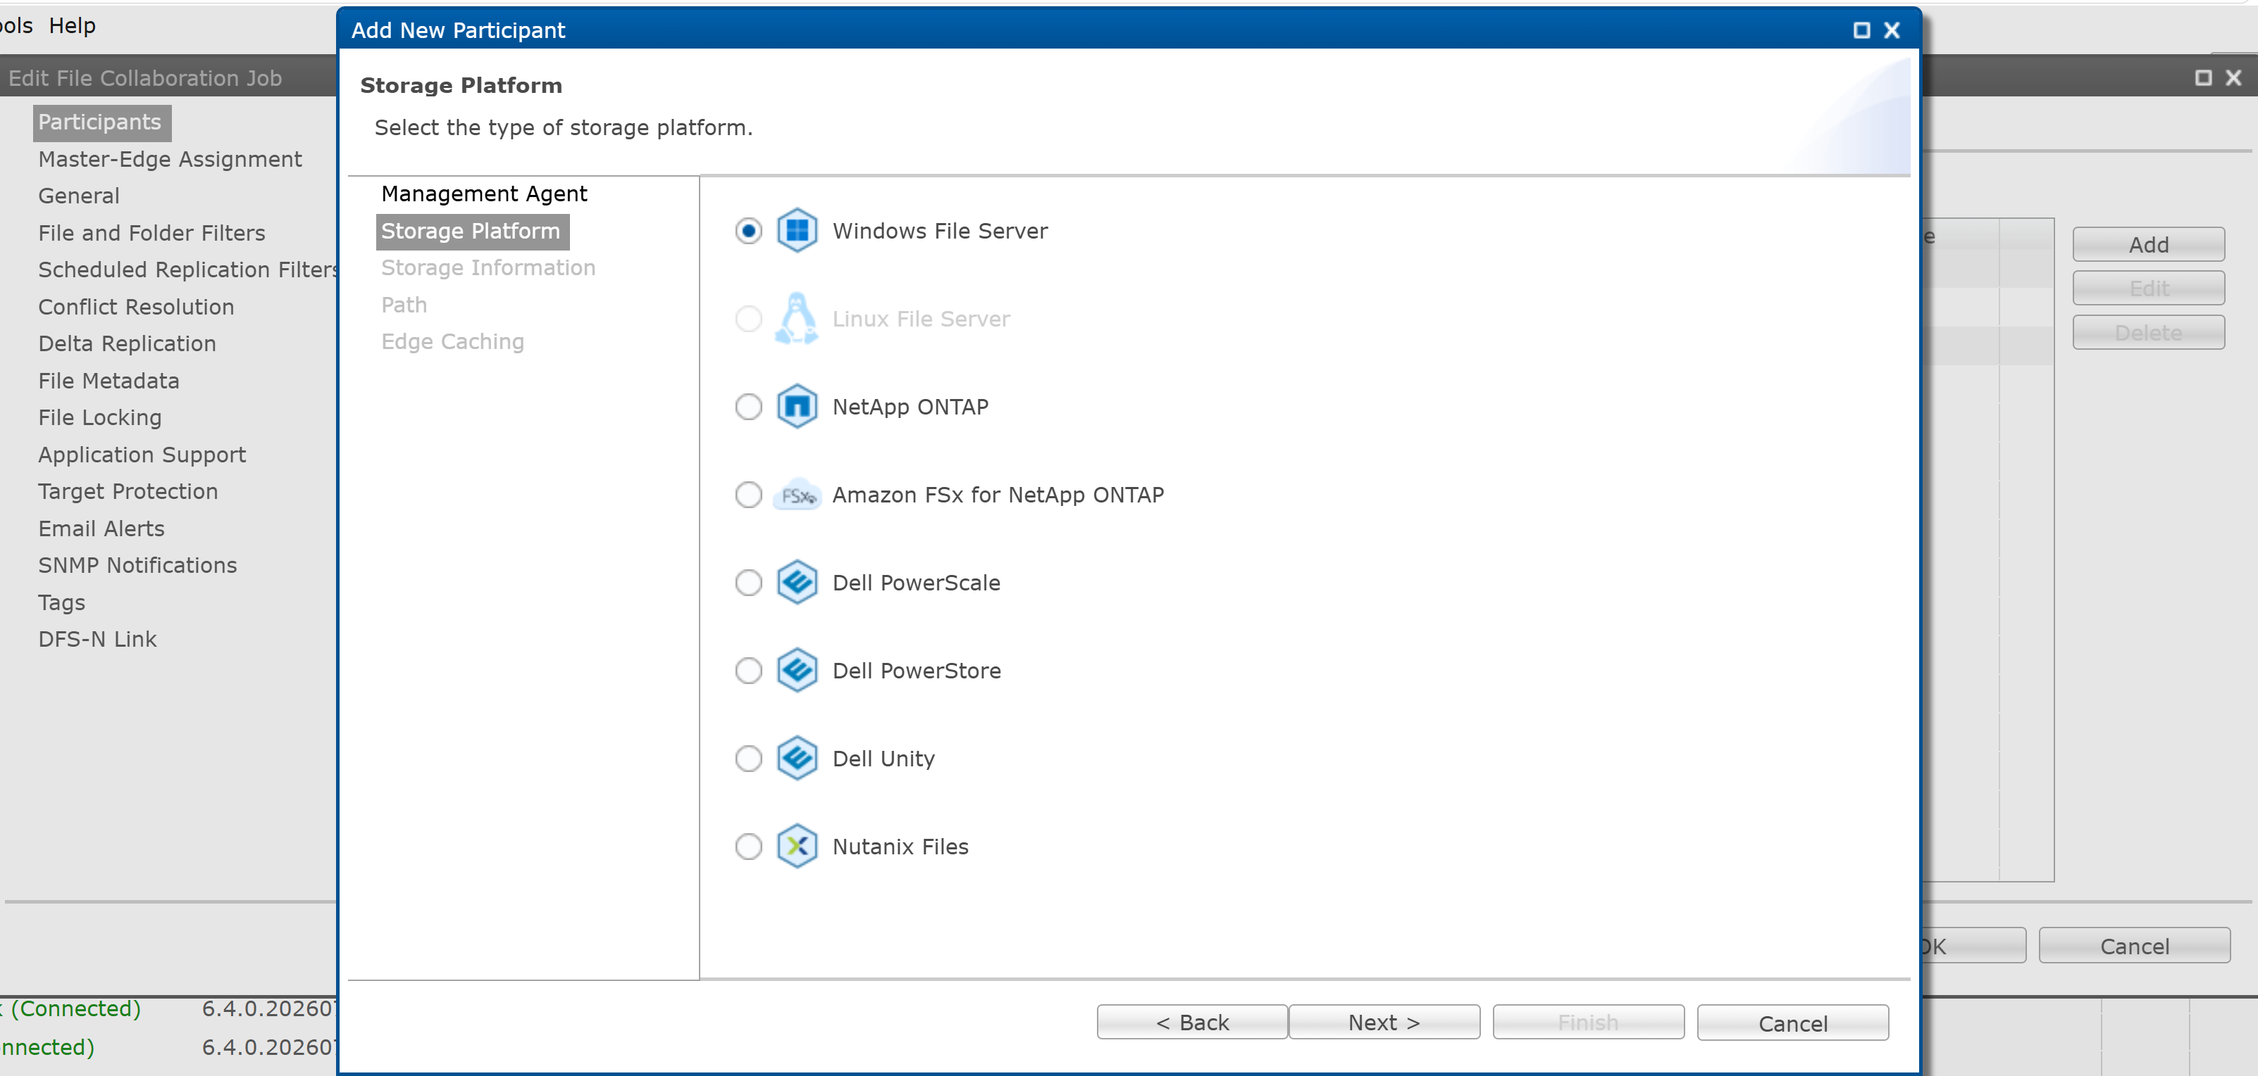
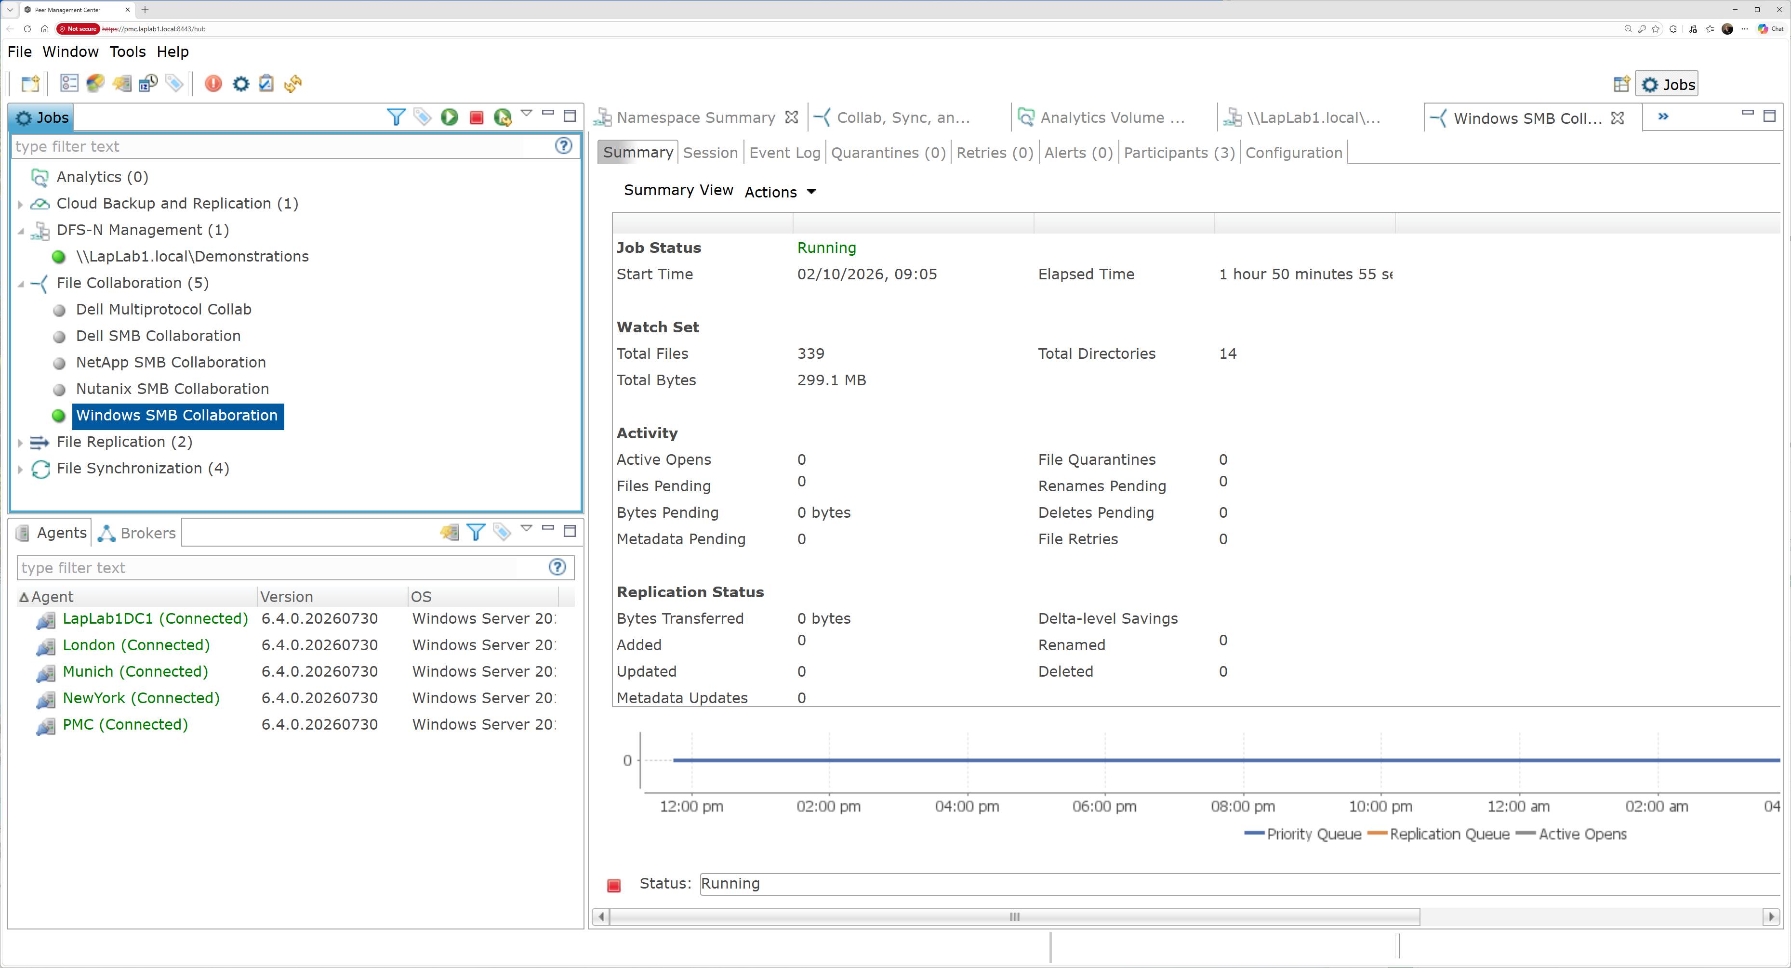
10. 이기종 NAS 지원
서로 다른 벤더의 NAS를 하나의 복제 환경으로 구성.
시스템 유연성
  방식
  대상 플랫폼: Dell PowerScale·PowerStore·Unity, NetApp ONTAP, Amazon FSx for NetApp ONTAP, Nutanix Files, Linux File Server(NFS), Windows File Server.
  DR 설계 관점에서의 의미
  주 센터와 DR 센터의 NAS가 다른 제품이거나 장비 교체가 필요한 경우에도 같은 구조 유지.
참여자(Participant) 추가 화면 (시험 환경, Windows SMB 구성 예시)
플랫폼 유형(Windows File Server, NetApp ONTAP, Amazon FSx for NetApp ONTAP, Dell PowerScale·PowerStore·Unity, Nutanix Files) 선택.
좌측 메뉴에서 Job별 설정 항목 구성.
11. 메타데이터·권한 동기화
파일 내용 외에 소유권과 권한을 함께 동기화
삭제·이름 변경·권한 변경까지 전파
  방식
    NFS는 Owner, Group, 리눅스 권한(POSIX), ACL을 대상으로 함.
    실시간과 초기 스캔 동기화는 함께 켜거나 함께 꺼야 함.
    초기 스캔 충돌은 마스터 호스트 기준임. 손상되거나 빈 Owner·ACL을 전파하지 않는 옵션이 있음.
    DR 설계 관점에서의 의미
  권한이 어긋나면 DR 사이트에 파일이 있어도 접근 불가.
  조건·한계
  Agent 서비스 계정이 모든 참여 호스트의 권한을 읽고 쓸 수 있어야 함.
  Nutanix는 NFSv4·POSIX ACL을 지원하지 않음.
PMC 웹 클라이언트 화면
플랫폼별 Job이 하나의 PMC에서 관리

Slide 13
12. 전송 무결성 검증과 암호화
전송 중 데이터 손상을 검출하고 구간을 암호화.
신뢰성
  방식
  블록 체크섬과 전체 파일 체크섬 검증, 불일치 시 재시도 엔진 투입, 임시 파일 후 이름 변경 방식 사용.
  Agent–Broker 구간은 기본 TLS이며 인증서 생성·가져오기·복원을 PMC에서 관리.
  DR 설계 관점에서의 의미
  WAN 구간 양방향 복제에서 데이터 신뢰성과 보안의 기본 요건.
  조건
  TLS 비활성화(TCP) 설정이 가능.
  성능을 이유로 끌 경우 보안 영향 검토 필요.

Slide 14
13. 악성 이벤트 탐지 (MED)
이상 행동을 탐지하여 알리고 설정에 따라 호스트 분리나 Job 중지 수행.
보안
  방식
  미끼 파일(Bait File), 패턴 매칭, 트랩 폴더 3가지 메커니즘.
  동작은 알림만 / 알림+호스트 비활성화 / 알림+Job 중지 / 전체 적용 중 선택.
  DR 설계 관점에서의 의미
  실시간 양방향 복제에서는 이상 변경도 빠르게 전파될 수 있음.
  암호화·삭제된 콘텐츠의 복제 확산을 최소화하는 장치임. 차단 보장이 아님.
  조건
  트랩 폴더는 Windows 파일 서버에서만 사용됨.
  탐지 후 호스트 비활성화 시 수동 재활성화 필요.

Slide 15
14. 중앙 관리 (PMC)
모든 Agent와 Job을 하나의 콘솔에서 구성·시작·정지·감시.
운영
  방식
    웹 클라이언트(HTTPS) 제공.
    역할 기반 접근(Administrator, Power User, Help Desk, 사용자 정의), Active Directory 연동, 태그 기반 Job 가시성 제한 제공.
    REST API(Swagger 문서, PowerShell·Bash 툴킷), 여러 Job 일괄 편집, 작업 스케줄러, Agent 원격 설정·업데이트, 로그 일괄 수집 제공.
    Network of Brokers로 백업 PMC 자동 전환 구성 가능.
  DR 설계 관점에서의 의미
  두 센터에 걸친 복제를 단일 콘솔에서 운영.
  PMC의 기능
  중앙 관리: Agent와 Job의 구성, 시작/정지, 상태 감시를 한 콘솔에서 처리.
  모니터링: 대시보드, 큐 적체와 대기 바이트, 격리 파일, 지연 알림(임계치 기반), Agent 연결 상태.
  알림: 이메일(Basic, OAuth 2.0)과 SNMP 트랩.
  접근 제어: 역할 기반(Administrator, Power User, Help Desk, 사용자 정의 역할), Active Directory 연동, 태그 기반 Job 가시성 제한.
  연동: REST API (Swagger 문서, PowerShell/Bash 툴킷).
  운영 지원: Agent 원격 업데이트, 로그 수집, TLS 인증서 관리, Task Scheduler.
  자동 복구: 호스트 재접속 시 Job 자동 재시작과 재스캔.
❶ Job 뷰
❸ Job 탭 구성
❷ Agent 뷰
PMC 웹 클라이언트 화면 (시험 환경, Windows SMB 구성 예시)
Job 유형별 목록
Agent 연결 상태·버전
Job의 실행 상태와 탭(Summary, Session, Event Log, Quarantines, Retries, Alerts, Participants, Configuration)

Slide 16
15. 모니터링·알림
복제 상태를 표시하고 이상 통보.
운영
  방식
    대기 파일·바이트, 큐 항목, 격리 파일, Agent 연결 상태를 뷰로 제공.
    이메일(Basic, OAuth 2.0)과 SNMP v1 트랩을 지원하며 큐 항목 수·크기에 임계치 알림 설정 가능.
  DR 설계 관점에서의 의미
  복제 지연이 목표를 벗어나는지 지속 확인하는 수단.
Job Summary 화면
감시 대상 규모
처리 대기 항목(Files, Bytes, Metadata, Renames, Deletes Pending)
격리·재시도 건수
복제 결과(Added, Renamed, Updated, Deleted, Delta-level Savings)

Slide 17
17. 단방향 복제와 Job Relay
16. 필터와 예약 복제
복제 대상을 포함·제외하고 지정 유형은 스케줄에 따라 복제.
운영
  방식
    확장자·경로·수정일·크기 기준 필터와 임시 파일 자동 제외를 제공.
    예약 복제 필터는 지정 유형을 주기 또는 스케줄로 복제하여 대역폭을 조절.
  DR 설계 관점에서의 의미
    불필요한 파일의 복제를 줄이고 WAN 대역폭 조절.
한 원본에서 하나 이상의 대상으로 단방향 복제하며 중계 복제(A→B, B→C·D·E)를 구성.
대체 구성 (Active-Passive)
DR 설계 관점에서의 의미
필수 기능이 아님. 요구사항이 Active-Passive로 확정되는 경우의 대체 구성.

Slide 18
PeerGFS 도입 효과
항목 | 기존 NAS DR | PeerGFS
DR 사이트 NAS | Standby / Read-Only | 양 사이트 Read/Write
복제 방식 | 스냅샷 기반 | 이벤트 기반 Delta
RPO | 복제 주기에 의존 | Near-Zero 지향 (변경량·대역폭에 의존)
NAS 전환 절차 | 필요 | 불필요
DR 자원 활용 | 장애 시까지 미활용 | 평시 활용
벤더 | 동일 벤더 중심 | 멀티 벤더

